Slide 1

Časový řád.
VY_32_INOVACE_18
Sada 8
Lidé a čas
Autor: Jana Nikrmajerová
ZŠ a MŠ Dešná

Slide 2
ANOTACE:
Zaměření na představu o čase – dny, měsíce, roční období, převody jednotek času. Materiál určený pro podporu výuky doplněný pracovními listy.

Slide 3
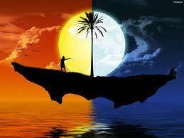
Měření času.
Lidé začali měřit čas na dny, noci, roční období, měsíce, roky.

Slide 4
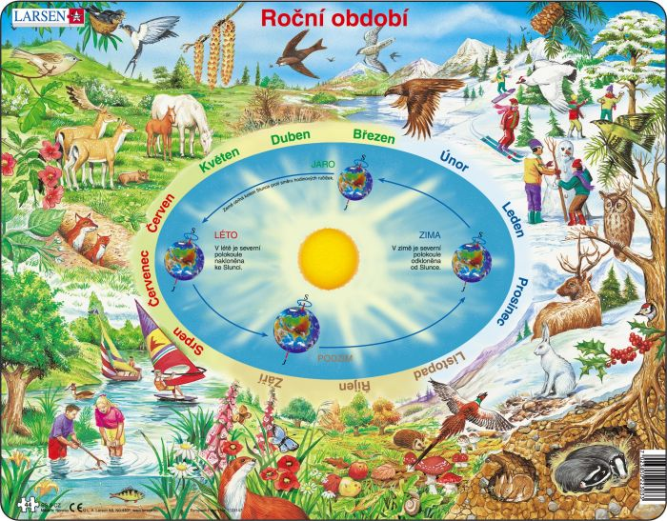

Slide 5
Vyhledejte názvy šesti časových úseků.
t r o k d e n
ý a d n u k e
d m i n u t a
e a n i d o h
n m ě s í c s

Slide 6
Sestavte režim běžného dne ve škole.
HODINA ČINNOST
------------------------------------------------------------------------------------------------------------------------------------------------------------------------------------------------------------------------------------------------------------------------------------------------------------------

Slide 7
PŘEVODY JEDNOTEK ČASU.
1 hodina = 60 minut
1 minuta = 60 sekund
Doplň správně jednotky času:
3 hodiny = minut
2 minuty = sekund

Slide 8
Zdroje:
ŠTIKOVÁ, Věra. METODICKÝ PRŮVODCE UČEBNICÍ PRVOUKA 3. BRNO : Nová škola, s.,r.,o., 2007. 43 s. ISBN 80-7289-065-4.
Google.cz-obrázky [online]. 2011 [cit. 2011-09-05]. Den a noc. Dostupné z WWW: <http://images.google.cz/imgres?q=den+a+noc&hl=cs&gbv=2&tbm=isch&tbnid=LqLL1Y5vnXX3bM:&imgrefurl=http://kral-samanu-yoh.blog.cz/rubrika/ankety-na-hlasky/2&docid=bdS121RT6o9n0M&w=1280&h=960&ei=saZkTuzeG87Usgb_0bCCCg&zoom=1&iact=hc&vpx=276&vpy=85&dur=16&hovh=194&hovw=259&tx=111&ty=137&page=1&tbnh=126&tbnw=171&start=0&ndsp=22&ved=1t:429,r:1,s:0&biw=1366&bih=557>.
Google.cz-obrázky [online]. 2011 [cit. 2011-09-05]. Roční období. Dostupné z WWW: <http://www.maxikovy-hracky.cz/images/prods/1143_1.jpg>.

